Slide 1


Государственное учреждение образования
«Академия образования»
Программа тематических занятий «Я. Моя семья. Моя Родина»
Тема занятия:
«Путешествие
по Беларуси»
(7 класс)

Slide 2
Историко-культурные места Беларуси
Замки
Памятники
Музеи
Храмы
Города
Историко-культурные места - места с особым значением для истории и культуры народа

Slide 3
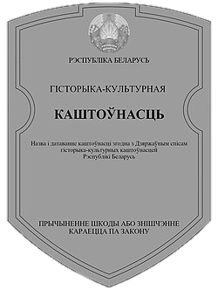
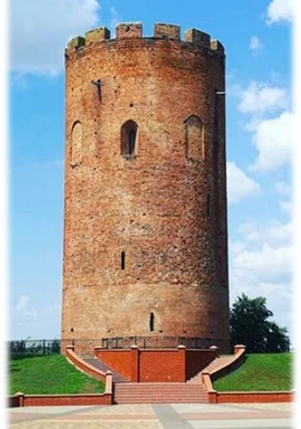
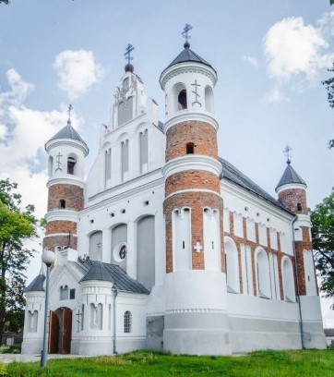
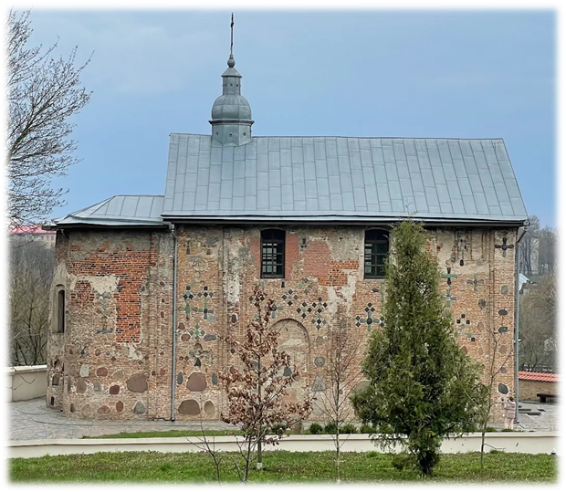
Сокровищница Беларуси:
охрана историко-культурного наследия
Государственный список историко-культурных ценностей Республики Беларусь – список наиболее значимых историко-культурных ценностей белорусского народа, взятых под охрану государством
Церковь-крепость оборонного типа, д. Мурованка, Щучинский район
Каменецкая башня,
г. Каменец, Брестская область
Борисоглебская (Коложская) церковь, Гродно

Slide 4
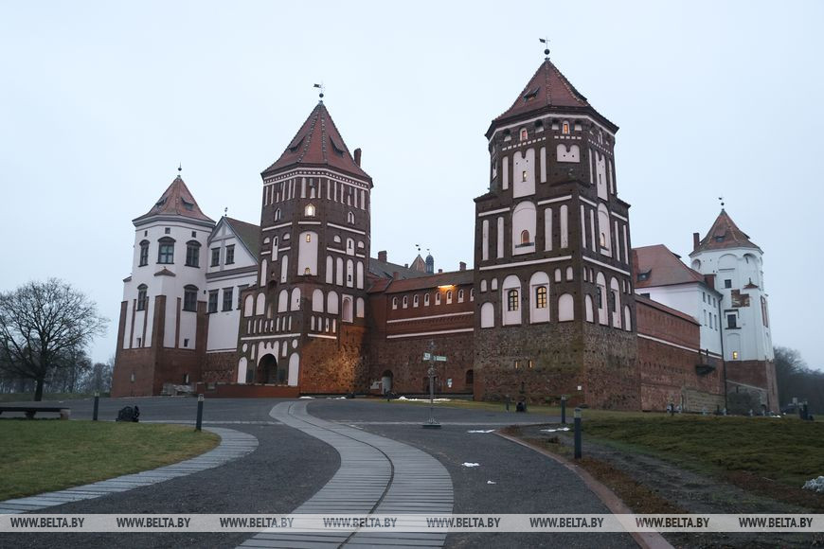
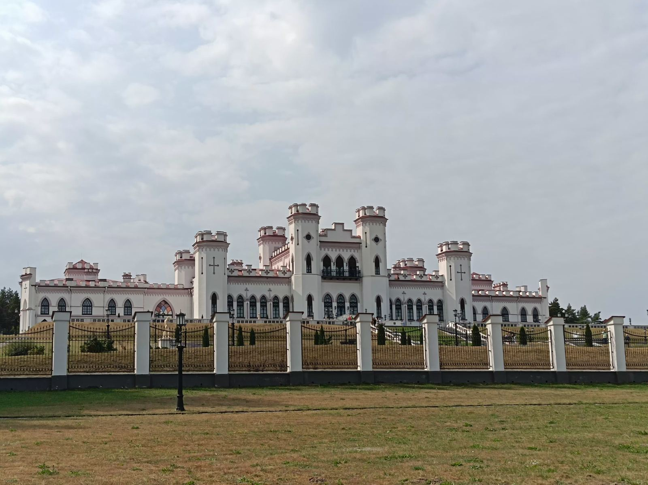
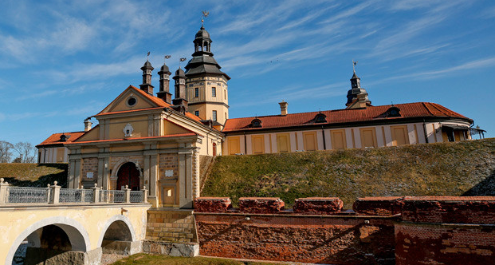
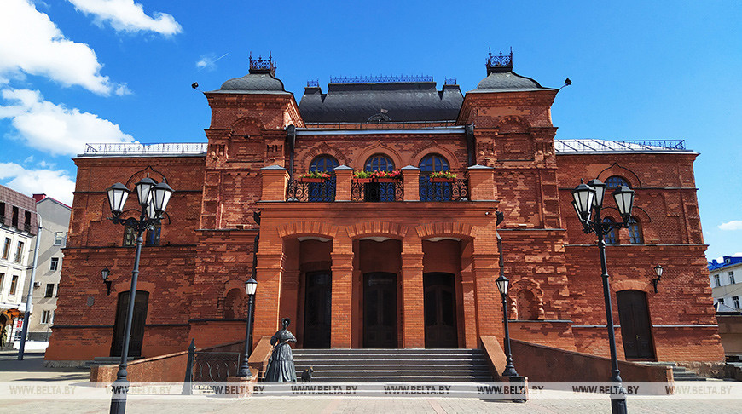
Реставрация и восстановление историко-культурного наследия
В Беларуси ведется серьезная работа по реставрации и восстановлению историко-культурного наследия. Большую помощь в этом оказывает специально созданный в 1998 году фонд Президента Республики Беларусь по поддержке культуры и искусства.
Мирский замок
Коссовский замок
Могилевский областной драматический театр
Несвижский замок

Slide 5






Почему важно знать о наших историко-культурных местах?
Знание истории своей страны.
Связь с традициями и обычаями.
Сохранение памяти о прошлом.
Гордость и уважение к наследию народа.
Вдохновение и мотивация.
Объединение людей.

Slide 6
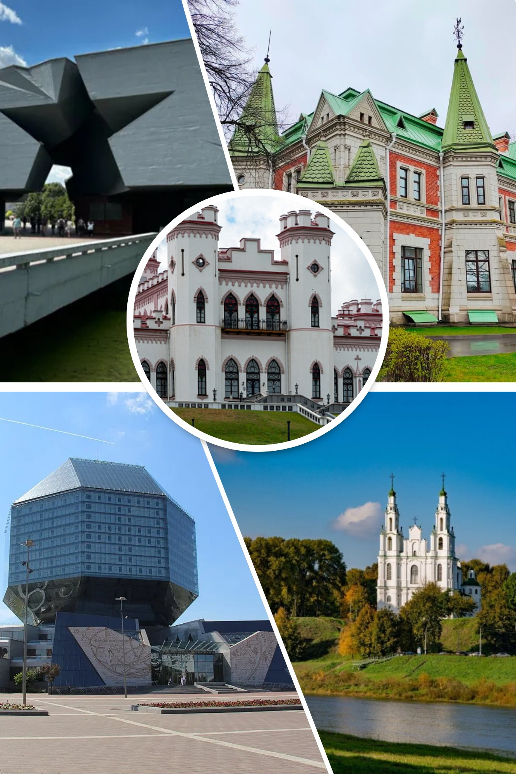
Историко-культурные места Беларуси: создаем свою программу путешествия
Этап 1: Исследование и выбор
Ваша задача: Выбрать 3-4 места для путешествия.
Критерии: тема, значимость, доступность, интерес.
Этап 2: Создание программы путешествия
Ваша задача: Заполнить шаблон программы путешествия.
Что в шаблоне: тема путешествия, места для посещения, их расположение и краткое описание, время, маршрут.
Этап 3: Презентация
Ваша задача: Представить свою программу классу.
Что рассказать: тема, цель, кратко о программе.

